Slide 1
ÂM NHẠC LỚP 5
Giáo viên: Trần Thị Diễn Hồng

Slide 2
Thứ sáu ngày 10 tháng 9 năm 2021 Âm nhạc: Bài 1: Học hát: Reo vang bình minh Nhạc và lời: Lưu Hữu Phước
Khởi động

Slide 3
Thứ sáu ngày 10 tháng 9 năm 2021 Âm nhạc: Bài 1: Học hát: Reo vang bình minh Nhạc và lời: Lưu Hữu Phước
Giới thiệu bài: Về nhạc sĩ Lưu Hữu Phước Bài hát Reo vang bình minh ra đời năm 1947. Bài hát diễn tả Bức tranh phong cảnh buổi sáng đầy màu sắc rực rỡ và âm thanh lôi cuốn.

Slide 4
NGHE HÁT MẪU

Slide 5
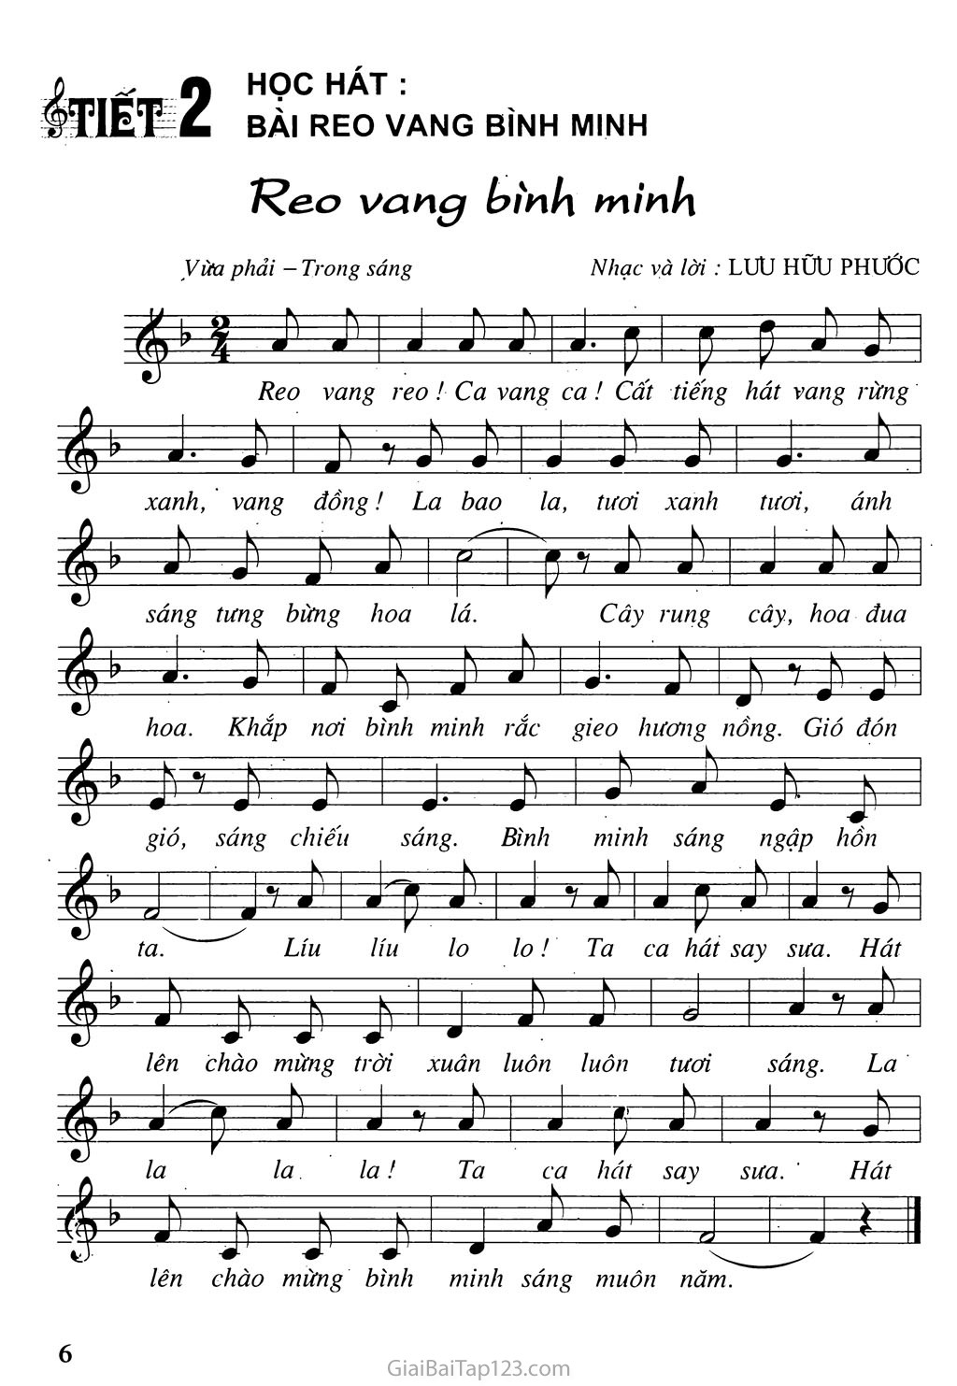
Đọc lời ca

Slide 6
Tập hát theo lời ca

Slide 7
NGHE LẠI BÀI HÁT

Slide 8
Hát kết hợp gõ đệm Giáo dục: Củng cố: Dặn dò: Nhận xét tiết học

